Slide 1
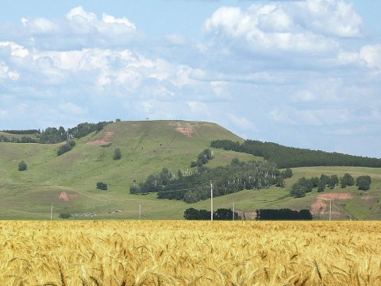

Бюджет для граждан
Азнакаевский муниципальный район
Республики Татарстан
за 2023 г.

Slide 2
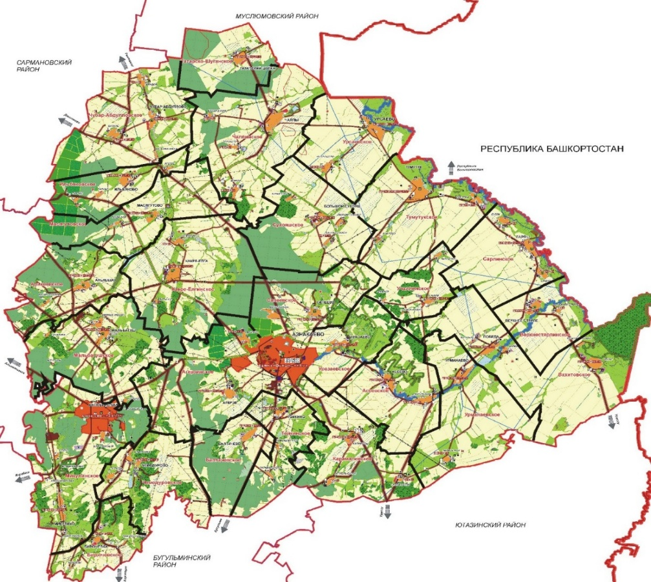
Показатели, характеризующие
Азнакаевский муниципальный район
Площадь: 2 168,65 км²
Население: 57 358 чел.
1
муниципальный район
Азнакаевский муниципальный район
2
городских поселения
г. Азнакаево,
пгт. Актюбинский
26
сельских поселений
Агерзинское СП, Алькеевское СП, Асеевское СП, Балтачевское СП, Бирючевское СП, Вахитовское СП, Верхнестярлинское СП, Ильбяковское СП, Какре-Елгинское СП, Карамалинское СП, Мальбагушское СП, Масягутовское СП, Микулинское СП,
Сапеевское СП, Сарлинское СП, Сухояшское СП,
Татарско-Шуганское СП, Тойкинское СП, Тумутукское СП,
Уразаевское СП, Урманаевское СП, Урсаевское СП, Учаллинское СП, Чалпинское СП, Чемодуровское СП, Чубар-Абдулловское СП

Slide 3
Итоги социально-экономического развития
Азнакаевского муниципального района за 2023 год
Показатели | 2023 год
Макроэкономические показатели
Валовой территориальный продукт (в основных ценах), млн. руб. |  | 90 632
в сопоставимых ценах, в % к предыдущему году |  | 102,2
Индекс потребительских цен, в % к декабрю предыдущего года |  | 105,3
Объем отгруженной продукции (работ, услуг), тыс. руб. |  | 18 810 509
Индекс промышленного производства, % к предыдущему году |  | 86,5
Объем продукции сельского хозяйства, млн. руб. |  | 7 269,06
в сопоставимых ценах, в % к предыдущему году |  | 100,6
Объем инвестиций (в основной капитал) по территории за счет всех источников финансирования, тыс. руб. |  | 6 658 937
в сопоставимых ценах, в % к предыдущему году |  | 90,2
Объем работ, выполненных по виду деятельности «Строительство», тыс. руб. |  | 1 112 300
в сопоставимых ценах, в % к предыдущему году |  | 94,9
Показатели | 2023 год
Уровень жизни
Доходы на душу населения, в среднем за месяц, рублей | 38 650
в % к предыдущему году | 108,5
Расходы на душу населения, в среднем за месяц, рублей | 31 693
в % к предыдущему году | 102,1
Промышленность
Производство важнейших видов промышленной продукции:
Нефть, тыс. т. | 2 387
Агропромышленный комплекс
Производство основных видов сельскохозяйственной продукции:
Зерно (в весе после доработки), тн. | 74 860
Молоко, тн. | 69 650
Мясо (скот и птица в живом весе), тн | 166
Яйца, тыс. шт. | 200

Slide 4
Основные параметры бюджета Азнакаевского
муниципального района за 2023 год
Бюджет района
(млн. рублей)
Параметры | Первоначально утвержденный план | Уточненный бюджет | Внесено изменений | Фактическое исполнение | % исполнения
Доходы | 2 081,6 | 2 689,6 | +608,0 | 2 733,7 | 101,6
Расходы | 2 081,6 | 2 874,0 | +792,4 | 2 771,4 | 96,4
Дефицит | 0,0 | -184,4 | 184,4 | -37,7
Консолидированный бюджет
Параметры | Первоначально утвержденный план | Уточненный бюджет | Внесено изменений | Фактическое исполнение | % исполнения
Доходы | 2 223,6 | 2 805,8 | +582,2 | 2 881,0 | 102,7
Расходы | 2 223,6 | 3 012,9 | +789,3 | 2 895,8 | 96,1
Дефицит | 0,0 | -207,1 | 207,1 | -14,8

Slide 5
Исполнение доходной части бюджета Азнакаевского
муниципального района
(млн. рублей)
Показатели | 2022 год Факт | 2023 год |  |  | Темп роста
 |  | План | Факт | % испол-нения
 |  |  |  |  | Сумма | %
Доходы всего | 2 184,1 | 2 689,6 | 2 733,7 | 101,6 | +549,6 | 125,2
Налоговые и неналоговые доходы | 728,9 | 900,0 | 943,8 | 104,9 | +214,9 | 129,5
Доля, % | 33,4 | 33,5 | 34,5
Безвозмездные поступления | 1 455,2 | 1 789,6 | 1 789,9 | 100,02 | +334,7 | 123,0
Доля, % | 66,6 | 66,5 | 65,5

Slide 6
Структура налоговых и неналоговых дохода
бюджета Азнакаевского муниципального района
ВСЕГО
943,8
млн. рублей

Slide 7
Расходная часть консолидированного бюджета
Азнакаевского муниципального района
(тыс. рублей)
Наименование раздела
2023 год
план
2023 год
факт
Доля, %
Общегосударственные вопросы
269 014,7
262 891,2
9,1
Национальная оборона
3 919,0
3 919,0
0,1
Национальная безопасность
9 607,5
9 592,5
0,3
Национальная экономика
120 712,2
90 416,0
3,1
Жилищно-коммунальное хозяйство
385 863,8
372 482,1
12,9
Охрана окружающей среды
22 762,5
22 762,5
0,8
Образование
1 801 216,3
1 770 779,5
61,1
Культура, кинематография
222 600,7
211 881,9
7,3
Здравоохранение
1 041,6
1 041,6
0,1
Социальная политика
64 321,3
42 992,2
1,5
Физическая культура и спорт
110 232,6
105 493,5
3,6
Межбюджетные трансферты
1 570,5
1 570,5
0,1
Итого расходов
3 012 862,7
2 895 822,5
100,0

Slide 8
Программно-целевые расходы консолидированного бюджета
Азнакаевского муниципального района
(тыс. рублей)
План
2023 год
Факт
2023 год
Доходы
2 805 800,9
2 881 025,2
Расходы
3 012 862,7
2 895 822,5
Профицит + /
Дефицит -
- 207 061,8
14 797,3
Программно-целевые расходы
2 221 059,5
2 165 274,9
Доля программно-целевых расходов
73,7%
74,8%
Расходы социально-культурный сфере
2 134 354,8
2 078 848,7
Доля социально-культурный сфере
70,8%
71,8%

Slide 9
Расходы бюджета по разделам бюджетной классификации
(млн. рублей)
Раздел, подраздел | 2022 год Факт | 2023 год |  |  | Темп роста, %
 |  | План | Факт | % исполнения
Национальная оборона | 3,414 | 3,919 | 3,919 | 100,0 | 114,8
мобилизационная и вневойсковая подготовка | 3,414 | 3,919 | 3,919 | 100,0 | 114,8
Национальная безопасность и правоохранительная деятельность | 6,567 | 9,006 | 9,005 | 99,99 | 137,0
гражданская оборона | 0,011 | 0,021 | 0,021 | 100,0 | 190,9
защита населения и территории от чрезвычайных ситуаций природного и техногенного характера, пожарная безопасность | 2,847 | 4,255 | 4,255 | 100,0 | 149,5
другие вопросы в области национальной безопасности и правоохранительной деятельности | 3,709 | 4,730 | 4,729 | 99,98 | 127,5

Slide 10
Расходы по разделу «Образование»
(млн. рублей)
Структура расходов | 2022 год Факт | 2023 год |  |  | Темп роста, %
 |  | План | Факт | % исполнения
Дошкольное образование | 492,5 | 534,1 | 525,6 | 98,4 | 106,7
Общее образование | 749,0 | 1 022,3 | 1 015,0 | 99,3 | 135,5
Дополнительное образование детей | 124,0 | 137,6 | 135,1 | 98,2 | 109,0
Молодежная политика | 27,6 | 11,6 | 11,2 | 96,6 | 40,6
Другие вопросы в области образования | 53,2 | 95,3 | 83,5 | 87,6 | 157,0
Итого | 1 446,3 | 1 800,9 | 1 770,4 | 98,3 | 122,4
ДДУ
25 учреждений
2 759 воспитанников
Школы
24 учреждения
7 002 учащихся
Дополнительное образование
6 учреждений
3 493 обучающихся

Slide 11
Расходы по разделу «Культура, кинематография»
(млн. рублей)
Структура расходов | 2022 год Факт | 2023 год |  |  | Темп роста, %
 |  | План | Факт | % исполне- ния
Культура | 187,4 | 206,4 | 196,6 | 95,3 | 104,9
Кинематография | 1,3 | 1,22 | 1,17 | 95,9 | 90,0
Другие вопросы в области культуры, кинематография | 9,5 | 12,08 | 11,37 | 94,1 | 119,7
Итого | 198,2 | 219,7 | 209,1 | 95,2 | 105,5
50 домов культуры
146,9 млн. рублей
1 центральная
библиотека
и 32 филиала
34,2 млн. рублей
1 музей
5,2 млн. рублей
1 киновидео-обслуживание
1,17 млн. рублей

Slide 12
Расходы бюджета по разделу «Здравоохранение»
(млн. рублей)
Структура расходов | 2022 год Факт | 2023 год |  |  | Темп роста, %
 |  | План | Факт | % исполнения
Здравоохранение (реализация государственных полномочий по проведению противоэпидемических мероприятий) | 0,99 | 1,042 | 1,042 | 100,0 | 105,3

Slide 13
Расходы по разделу «Физическая культура и спорт»
(млн. рублей)
Структура расходов | 2022 год Факт | 2023 год |  |  | Темп роста, %
 |  | План | Факт | % исполнения
Физическая культура | 95,7 | 61,3 | 60,8 | 99,2 | 63,5
Массовый спорт | 2,4 | 2,8 | 2,7 | 96,4 | 112,5
Спорт высших достижений | - | 45,8 | 41,7 | 91,0 | -
Итого | 98,1 | 109,9 | 105,2 | 95,7 | 107,2
4 спортивные школы
102,5 млн. рублей
Количество обучающихся – 1 694

Slide 14
Расходы по разделу «Национальная экономика»
(млн. рублей)
Структура расходов | 2022 год Факт | 2023 год |  |  | Темп роста, %
 |  | План | Факт | % исполнения
Сельское хозяйство и рыболовство | 5,7 | 34,1 | 10,43 | 30,6 | 183,0
Транспорт | 11,5 | 8,2 | 7,31 | 89,1 | 63,6
Дорожное хозяйство (дорожные фонды) | 33,4 | 43,27 | 38,3 | 88,5 | 114,7
Другие вопросы в области национальной экономики | 4,9 | 5,75 | 5,75 | 100,0 | 117,3
Итого | 55,5 | 91,3 | 61,8 | 67,7 | 111,4

Slide 15
Расходы по разделу «Жилищно-коммунальное хозяйство»
(млн. рублей)
Структура расходов | 2022 год Факт | 2023 год |  |  | Темп роста, %
 |  | План | Факт | % исполнения
Жилищное хозяйство | 29,0 | 289,5 | 289,5 | 100,0 | рост в 10 раз
Коммунальное хозяйство | 2,8 | 3,4 | 3,4 | 100,0 | 121,4
Благоустройство | 18,5 | 28,8 | 25,7 | 89,2 | 138,9
Итого | 50,3 | 321,7 | 318,5 | 99,0 | рост в 6,3 раза
Наименование мероприятий | Сумма
1. Капремонт МКД | 18,6
2. ГП РФ «Комплексное развитие сельских территорий» (благоустройство сельских территорий) | 4,04
3. МБТ бюджетам поселений | 295,9
3.1 МБТ РТ на выплату собственникам возмещения за изымаемые жилые помещения в доме №3 по ул. Радужная г. Азнакаево | 270,9
3.2 МБТ РТ на софинансирование программы самообложения | 11,1
3.3 Гранты сельским поселениям | 10,0
3.4 Самый благоустроенный населенный пункт РТ | 0,88
3.5 Решение вопросов благоустройства за счет средств районного бюджета | 3,02
3.6 Субсидия на уничтожение борщевика Сосновского | 0,016

Slide 16
Расходы по разделу «Охрана окружающей среды»
(млн. рублей)
Муниципальная программа «Охрана окружающей среды в Азнакаевском муниципальном районе Республики Татарстан» | 22,8
в том числе за счет остатка средств от экологических платежей на начало года | 18,1
Обустройство ЗСО, расчистка русел рек, благоустройство родников | 6,34
Озеленение, охрана, воспроизводство, защита лесов | 9,48
Ликвидация мест несанкционированного размещение отходов, капитальный ремонт сооружения для очистки сточных вод | 4,69
Рекультивация земель | 1,39
Мониторинг состояния и загрязнения окружающей среды | 0,852

Slide 17
Исполнение основных параметров бюджета за 2023 год
(млн. рублей)
Бюджет района
Консолидированный бюджет
Доходы
Доходы
2 733,7
2 881,0
Расходы
Расходы
2 771,4
2 895,8
Дефицит
Дефицит
37,7
14,8

Slide 18
Контактная информация:
Место нахождения (юридический адрес):
423330, Республика Татарстан, г. Азнакаево, ул. М.Султангалиева, д.37
Режим работы: с 08.00 - 17.00, обед с 12.00 - 13.00
Прием граждан: день приема - вторник, часы приема: 14.00 - 16.00
E-mail: azna.fbp@tatar.ru
Председатель МКУ «Финансово-бюджетная палата Азнакаевского муниципального района Республики Татарстан»
Гурьянова Людмила Кирилловна, телефон: (885592) 7-54-16
Заместитель председателя МКУ «Финансово-бюджетная палата Азнакаевского муниципального района Республики Татарстан»
Зиганшина Замира Темиргалиевна, телефон: (885592) 7-56-69
Начальник бюджетного отдела МКУ «Финансово-бюджетная палата Азнакаевского муниципального района Республики Татарстан»
Шангареева Гузель Фаатовна, телефон: (885592) 7-56-69
Начальник отдела прогнозирования и экономического анализа МКУ «Финансово-бюджетная палата Азнакаевского муниципального района Республики Татарстан»
Ситдикова Рамзия Галимзяновна, телефон: (885592) 7-54-20
Начальник отдела учета и отчетности МКУ «Финансово-бюджетная палата Азнакаевского муниципального района Республики Татарстан»
Исламшина Лилия Раисовна, телефон: (885592) 7-52-37

